Slide 1
Diersoortverdieping overige zoogdieren
Lesblok 3
Soorten en rassenherkenning
Thema Wet- en regelgeving
Soortenkennis deel 2

Slide 2
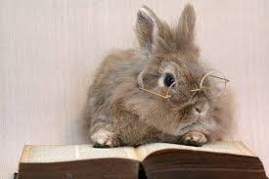
Dit lesblok
Thema wetgeving overige zoogdieren

Slide 3
Wetgeving?
Wetgeving in theorie via LICG-pagina’s, deze ppt en Kenniskiem

Slide 4
Als Houder van overige zoogdieren heb je kennis over:
Wet- en regelgeving
Invasieve soorten
Huisvesting
Voeding
Voortplanting
Gezondheid
Welzijn en gedrag

Slide 5
DV overige zoogdieren
Wat je moet weten…
De houder van overige zoogdieren:
heeft kennis van wet- en regelgeving rond het importeren, verkopen, houden en vervoeren van overige zoogdieren
heeft kennis van wet- en regelgeving en branche-eisen t.a.v. fokken met, handelen in en opvangen van overige zoogdieren

Slide 6
Theorie wetgeving
Kenniskiem Diergezondheid bij gezelschapsdieren, hfd. 7
Kenniskiem Begeleiden voortplanting, hfd. 4.8
Kenniskiem Duurzame fokkerij, hfd. 3,2
LICG-pagina’s wetgeving: https://www.licg.nl/aansprakelijkheid/
Website RVO: https://www.rvo.nl/onderwerpen/agrarisch-ondernemen/dieren/dierenwelzijn/welzijnseisen-voor-dieren/wet-dieren

Slide 7
Wet Dieren
Iedereen die dieren houdt krijgt te maken me de welzijnseisen beschreven in de Wet Dieren (2013)
Per diersoort zijn er verschillende regels
Voor honden is er een identificatie- en registratieplicht (april 2013)
Wanneer dieren bedrijfsmatig gehouden worden zijn er regels voor identificatie, inentingen en de minimale afmetingen van de verblijven

Slide 8
Art. 2.1 Wet Dieren (2013)
In de Wet Dieren staat de intrinsieke waarde van het dier centraal. Dit betekent dat dieren een eigen waarde hebben (los van hu nut of waarde voor de mens). Dieren zijn wezens met gevoel.
Dierenwelzijn staat centraal
Nee, tenzij-principe
In het Besluit Houders van Dieren staan de regels voor de bedrijfsmatige activiteiten met dieren.
Bijvoorbeeld de bedrijfsmatige opvang, de verkoop en het fokken van dieren
Notes:
Dierenwelzijn gaat over de kwaliteit van het leven van dieren.

Slide 9
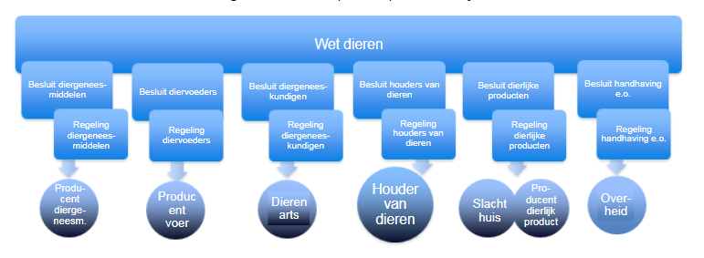
De Wet dieren bestaat uit de volgende besluiten en regelingen

Slide 10
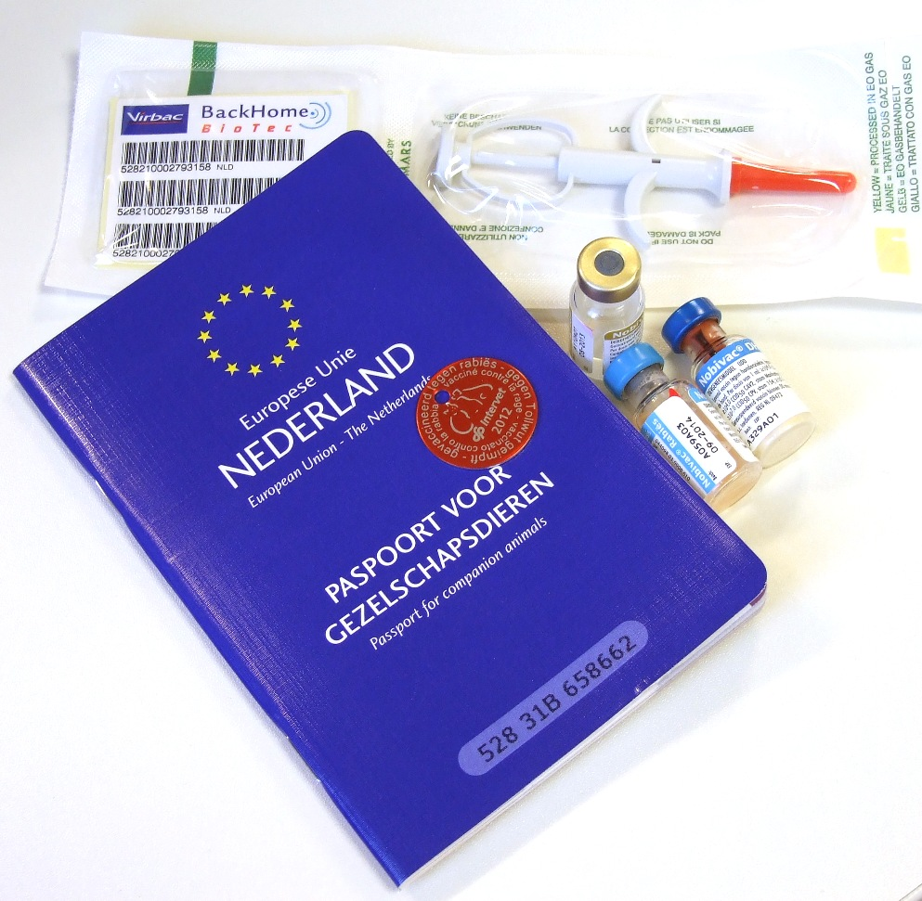
Wetgeving rondom importeren en exporteren van dieren
Afhankelijk van diersoort
Paarden/ezels, varkens, rundvee, schapen/geiten → RVO
Voorbeeld paard
Exotische zoogdieren → CITES, IAS
Konijnen, knaagdieren en fretten → weinig regelgeving
Notes:
In enkele landen is het risico op rabiës hoog, de regels zijn dan ook strenger. Naast de vaccinatie moeten de dieren ook een serologische test ondergaan waaruit blijkt of ze voldoende beschermd zijn tegen rabiës. De test kan pas 1 maand na de vaccinatie gedaan worden en moet tenminste 3 maanden voor het vertrek naar de EU gestuurd worden.

Slide 11
Zoek eens even uit:
Zoek op in het BESLUIT HOUDERS VAN DIEREN :
Mag een dierenspeciaalzaak konijnen in de etalage zetten?
Guusje van 11 jaar heeft geld gespaard om een cavia te kopen. Mogen wij de cavia als verkoopmedewerker van een dierenwinkel aan haar verkopen?
Welke informatie moet de verkoopmedewerker aan Jan (41jr) meegeven die 2 tamme ratten in de winkel heeft gekocht?

Slide 12
Wetgeving rondom verkopen van dieren
Voor het verkopen van gezelschapsdieren gelden een aantal regels, o.a.:
Dieren mogen niet verkocht worden aan kinderen onder de 16 jaar.
Dieren mogen niet in de etalage van de winkelruimte geplaatst worden.
Kopers moeten schriftelijke voorlichting krijgen over het desbetreffende dier.

Slide 13
Wetgeving rondom verkopen
Eisen bij bedrijfsmatige activiteiten met dieren;
Bedrijfsregistratie → UBN nummer
Evenementen waarop gezelschapsdieren worden tentoongesteld en/of verhandeld → bij de NVWA aanmelden
Soms een milieuvergunning van de gemeente nodig
Bewijs van vakbekwaamheid
- moet worden geregistreerd bij de Rijksdienst voor ondernemend Nederland.
Notes:
U registreert de locatie van waaruit u activiteiten uitoefent. Die locatie krijgt dan een Uniek Bedrijfsnummer (UBN).
Als eigenaar bent u verantwoordelijk voor het welzijn en de gezondheid van uw dieren. U moet zich houden aan regels voor huisvesting en verzorging. Dierenmishandeling en verwaarlozing zijn verboden. Dit is ook zo als u bedrijfsmatig huisdieren opvangt, fokt, aflevert en verhandelt. Het gaat om zoogdieren, vogels, reptielen, amfibieën en vissen.
Organiseert u een tentoonstelling, beurs of markt waar bedrijfsmatige activiteiten met huisdieren plaatsvinden, dan meldt u zich bij de NVWA

Slide 14
Wetgeving rondom verkopen - Garantie
In het recht rond koop en verkoop is een dier nog steeds gewoon een ding. Dus het kopen van een dier is voor de wet hetzelfde als het kopen van een televisie, koelkast of auto.
Als de koper in de eerste zes maanden na de aankoop van het dier het dier terugbrengt moet de verkoper aantonen dat het dier het gebrek niet had toen hij/zij het verkocht.
Als de koper na zes maanden het dier terugbrengt dan moet de koper aantonen dat het gebrek al aanwezig was toen het dier verkocht werd.

Slide 15
Wetgeving rondom het houden van dieren
Voor het bedrijfsmatige houden van huisdieren zijn regels opgenomen in het besluit houders dieren. In het besluit zijn de volgende regels opgenomen:
Houden van dieren anders dan voor landbouwdoeleinden (artikel 3.1 – 3.23).
Houden van dieren in dierentuinen (artikel 4.1 – 4.13).
Houden van dieren ten behoeven van circussen en andere optredens (artikel 4.14).

Slide 16
Wetgeving rondom het vervoeren van dieren
Huisdieren mogen niet zomaar mee op reis de grens over, dit omdat levende dieren drager kunnen zijn van besmettelijke ziektes of aandoeningen.
Voor een reis binnen de EU heeft de hond en/of kat een EU-dierenpaspoort nodig.
Daarnaast moeten de dieren gechipt zijn en moeten ze minstens 21 dagen voor vertrek ingeënt zijn tegen rabiës.
Voor een reis buiten de EU gelden soms nog aanvullende eisen
De regels zijn te vinden in artikel 2.5 vervoer dieren.
Notes:
In het Verenigd Koninkrijk, Ierland, Malta en Finland is het verplicht om honden te ontwormen.

Slide 17
Handelsketen
Kunnen jullie voorbeelden bedenken van de handelsketen van konijnen? En van geiten?
Kenmerken van de malafide handelaar
Regels voor de goede fok
I&R
UBN-nummer

Slide 18
Wet Dieren – Besluit Houders van Dieren
Bewijs van vakbekwaamheid:
Nodig bij bedrijfsmatige activiteiten
Gericht op de diergroep waar mee gewerkt wordt: honden & katten, overige zoogdieren, vogels, herpeten, vissen
Alleen verplicht voor eindverantwoordelijke.

Slide 19
CITES-wetgeving
Mondiaal/Europees:
CITES-verdrag en CITES-verordeningen

Slide 20
CITES
CITES staat voor Convention on International Trade in Endangered Species of wild flora and fauna
CITES regelt de wereldwijde handel in ongeveer 5.000 beschermde diersoorten en 30.000 beschermde plantensoorten
Je mag deze beschermde soorten namelijk niet zomaar verhandelen, vervoeren, verzamelen of houden: hiervoor gelden regels
Voor sommige soorten is de handel verboden, in andere gevallen zijn er vergunningen of certificaten nodig
Momenteel hebben 181 landen zich bij de overeenkomst aangesloten.

Slide 21
In het kort:
Je mag beschermde dieren en planten dus niet zomaar verhandelen, vervoeren, verzamelen of houden. Hiervoor hebben overheden van verschillende landen regels en afspraken gemaakt en vastgelegd in de CITES-overeenkomst.

Slide 22
Informatieve LINKS:
http://www.rvo.nl/onderwerpen/agrarisch-ondernemen/beschermde-planten-dieren-en-natuur/handel-beschermde-planten-en-dieren/invoer-en-wederuitvoer
http://www.rvo.nl/onderwerpen/agrarisch-ondernemen/beschermde-planten-dieren-en-natuur/handel-beschermde-planten-en-dieren/cites-algemeen/wel-geen-cites-soort

Slide 23
CITES-soorten in Nederland en de Europese Unie
Voor het handelen, vervoeren, verzamelen en bezitten van de beschermde soorten in Nederland en de Europese Unie (EU) is vaak een EU-certificaat nodig
Wil je een door CITES beschermde soort in Nederland of in de Europese Unie kopen, verkopen of vervoeren. Of een dier van een soort overdragen aan een ander, dan kan het zijn dat je daarvoor een EU-certificaat nodig heeft.
Deze moet je aanvragen in de lidstaat waar de soort zich bevindt.

Slide 24
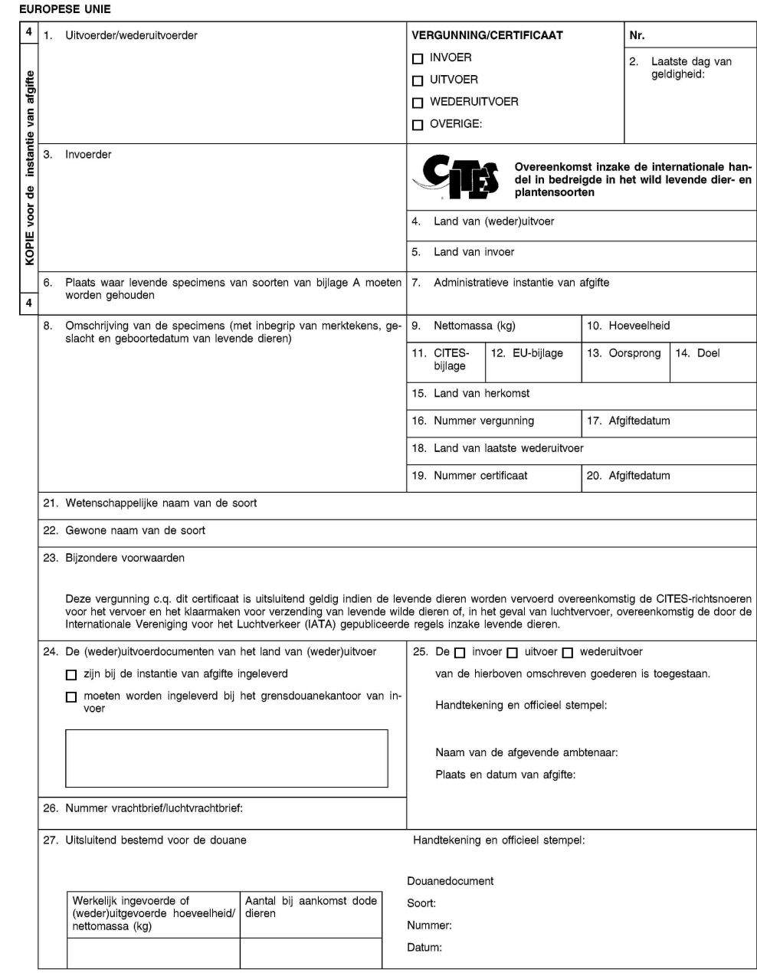
LINK over het EU-certificaat
EU-certificaat

Slide 25
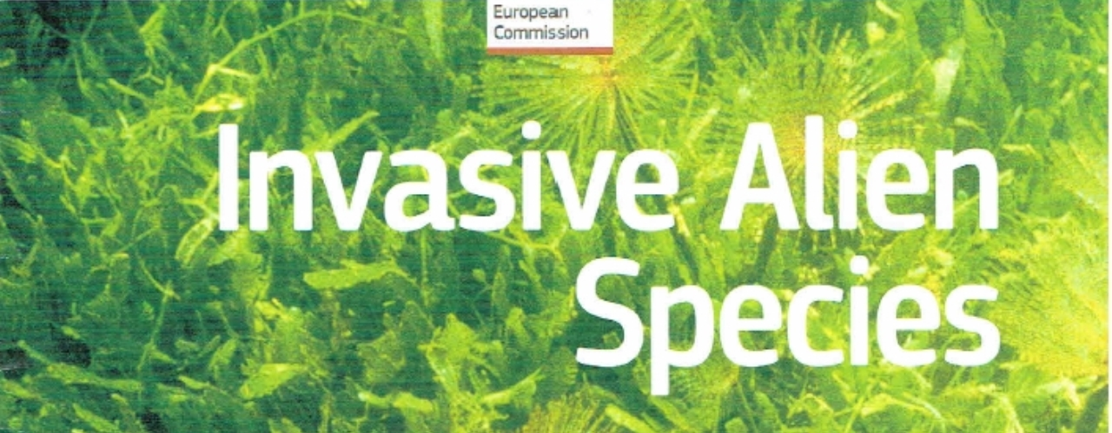
Invasieve soorten

Slide 26
Invasieve soorten
Wat verstaan wordt onder een invasieve soort?
Welke mogelijke nadelen en risico’s kunnen invasieve soorten hebben?
Op welke wijze moet er met invasieve soorten worden omgegaan.

Slide 27
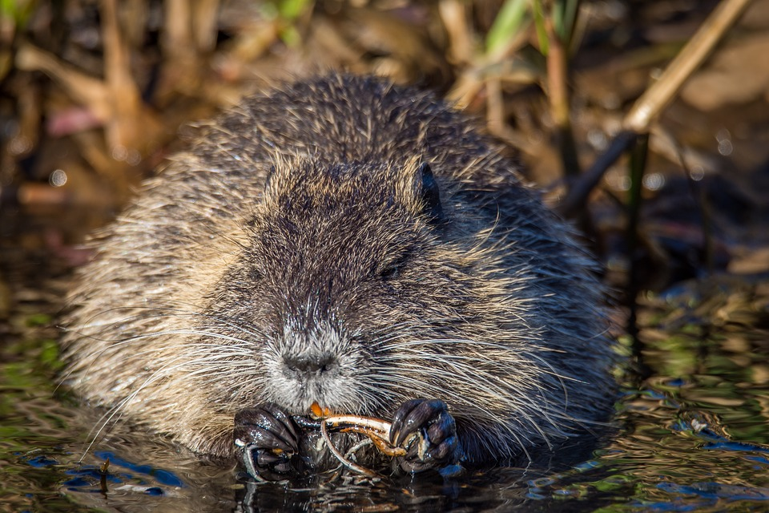
Wat is een invasieve soort?
Voorbeelden?
Waarom moet je er als houder van overige zoogdieren kennis van hebben?
Filmpje
Wat weten jullie al?
C: Seaq68. https://cdn.pixabay.com/photo/2017/04/13/19/59/muskrat-2228582_960_720.jpg

Slide 28
De kennis van nu: Invasieve soorten

Slide 29
Collectief IAS: een kritische kijk naar de IAS Unielijst
website Collectief IAS

Slide 30
Afsluiting: Bronnen
Dieren houden en de wet
Bedrijfsmatig dieren houden
Fokken met dieren
I & R
Wet dieren
Regels voor beschermde dieren (CITES)
Invasieve soorten (IAS)

